Slide 1
Card driver
fiona

Slide 2
Main Point
协议基础
驱动架构
Main Point
模块介绍
Card
兼容性

Slide 3
Card协议介绍—card分类
卡类型
1.SD
2.TF
3.MMC
4.MS

Slide 4
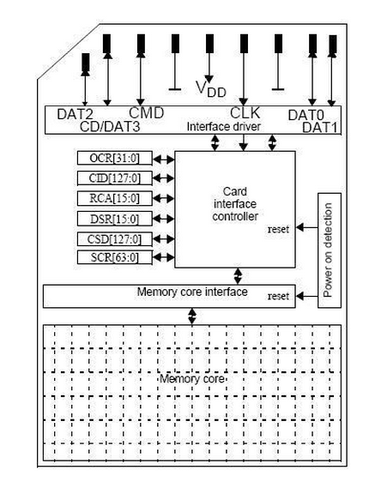
Card协议介绍—结构图
SD卡内部结构图
Notes:
CLK：时钟信号，每个时钟周期传输一个命令或数据位
CMD：双向命令和回复线，命令是一次主机到从卡操作的开始，命令可以是从主机到单卡寻址，
也可以是到所有卡；回复是对之前命令的回答，回复可以来自单
DAT0～3：数据线，数据可以从卡传向主机也可以从主机传向卡。

Slide 5
Card协议介绍—通信模式
SD卡通信模式：
SD模式：
SPI模式：
SD mdoe | SPI mode
（clk、cmd、4data） | （cmd、datain、dataout）+CS （片选）
非标准通信接口 | 标准通信接口
4线速度快 | 1线速度慢
只有错误保护数据传输模式 | 可选择无保护数据传输模式
Notes:
上电默认进入SD mode

Slide 6
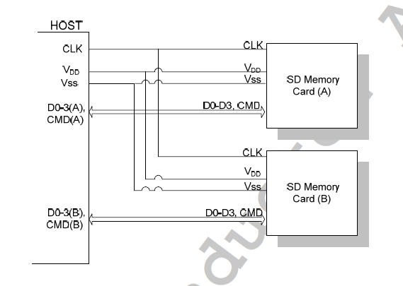
Card协议介绍—拓扑结构

Slide 7
Card协议介绍—工作模式
SD卡工作模式：
识别模式：
数据传输模式：
card status | workmode
Inactive state | Inactive
Idle state | Card identification mode
Ready state
Identification state
Standby state | Card data transfer mode
Transfer state
Sending-data state
Receiving-data state
Programming state
Disconnected state
Notes:
主机上电复位后即处于此模式,它会在总线上等待卡. 卡复位后也处于此模式, 直到
SEND_RCA(CMD3)命令到来.
卡收到SEND_RCA(CMD3)命令后即进入此模式. 主机识别到卡后也进入此模式

Slide 8
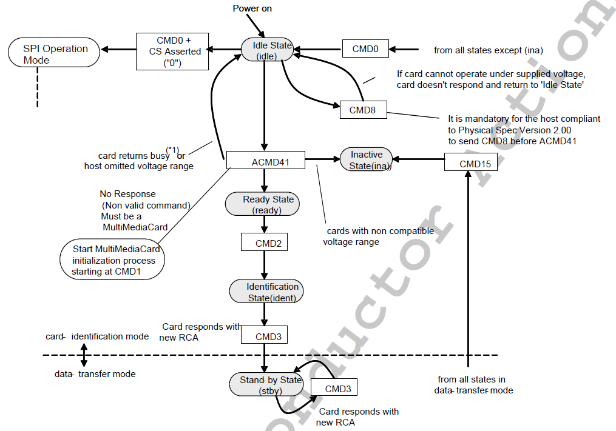
Card协议介绍—工作模式之识别模式

Slide 9
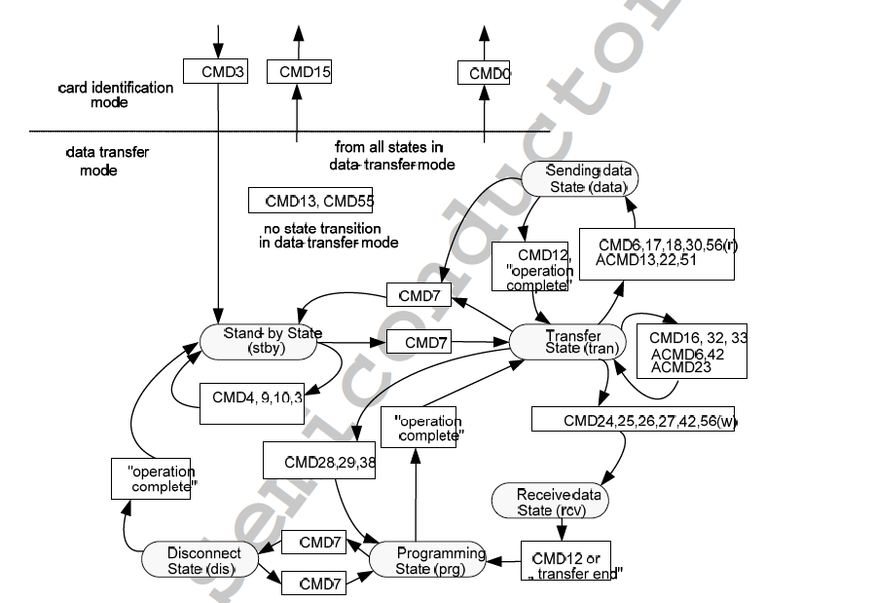
Card协议介绍—工作模式之数据传输模式

Slide 10
Card协议介绍—命令类型
命令类型:
- broadcast cmd(bc )不需要响应的广播命令.
- broadcast cmd with response (bcr) 需要响应的广播命令. 每个卡都会独立的接收命令和发送响应.
- (aimed cmd)ac 点对点命令, DAT 线上没数据
- (aimed with data cmd)adtc 点对点命令, DAT 线上有数据

Slide 11
Card协议介绍—响应类型
响应类型:
-R1（normal response）bit[45-40]commond index,bit[38-9]status(如果命令有data，block后有busy).
-R1b （no busy）
-R2 （CID(cmd2、cmd10), CSD(cmd9)(bit[127-1])
-R3 (OCR ACMD41)bit[39-8]
-R6(Published RCA response)
-R7(Card interface condition)

Slide 12
Card协议介绍—命令介绍
cmd | type | argument | response | ab brivation | Cmd desc
cmd0 | bc | [31:0]stuff bits | - | GO_IDLE_STATE | 复位所有card
cmd2 | bcr | [31:0]stuff bits | R2 | ALL_SEND_CID | 要求任何卡在cmd线上发送CID到host
cmd3 | bcr | [31:0]stuff bits | R6 | SEND_RELATIVE_ADDR | 要求卡发送一个新的相对地址到host
cmd7 | ac | [31:16]RCA [15:0]stuff bits | R1b | SELECT/DESELECT CARD | 如果rca是它自己的rca则选中，如果为0则不选
cmd9 | ac | [31:16]RCA [15:0]stuff bits | R2 | SEND_CSD | Card将CSD中的内容通过cmd线发给hsot（card容量）
cmd12 | ac | [31:0]stuff bits | R1b | STOP_TRANSMITION | 停止card传输
cmd15 | ac | [31:16]RCA [15:0]stuff bits | - | GO_INACTIVE_STATE | 强制进入incative状态
cmd16 | ac | [31:0]block length | R1 | SET_BLOCKLEN | 为后续块读写设置块长度（字节）
cmd17 | adtc | [31:0]data address | R1 | READ_SINGLE_BLOCK | 读一个块
cmd18 | adtc | [31:0]data address | R1 | READ_MULTI_BLOCK | 读多个块
cmd24 | adtc | [31:0]data address | R1 | WRITE_SINGLE_BLOCK | 写一个块
cmd25 | adtc | [31:0]data address | R1 | WRITE_MULTI_BLOCK | 写多个块
Acmd41 | brc | [31:0]OCR | R3 | SD_APP_OP_CONT | 要求card发送OCR to host

Slide 13
Main Point
驱动架构
协议基础
Main Point
模块介绍
Card
兼容性

Slide 14
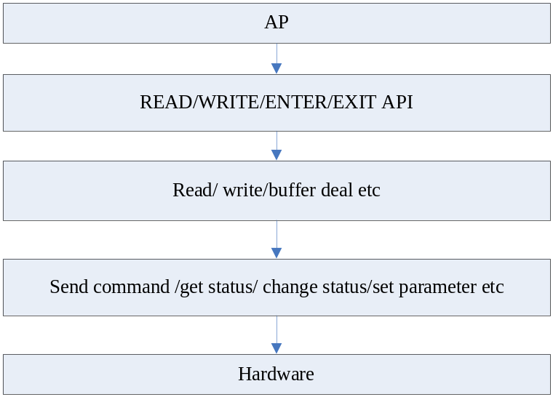
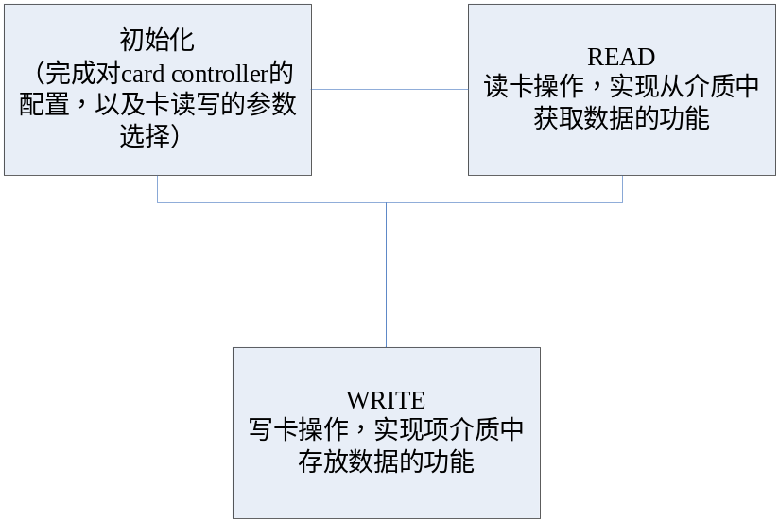
Card 驱动框架
层次结构 功能结构

Slide 15
Main Point
模块介绍
协议基础
Main Point
驱动框架
Card
兼容性

Slide 16
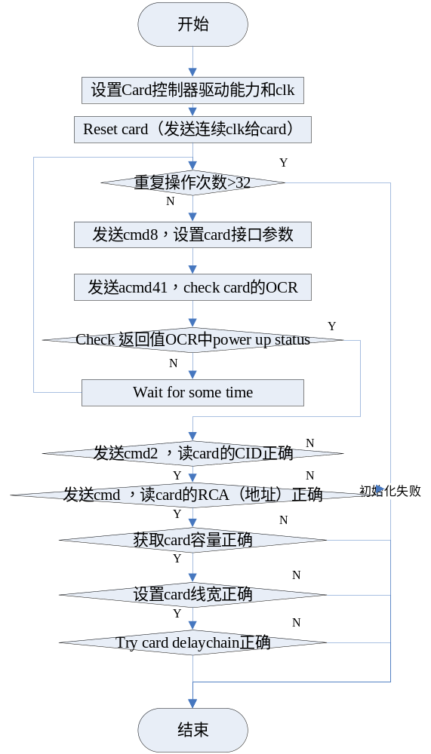
Card驱动模块介绍—初始化模块
初始化模块

Slide 17
Card驱动模块介绍—初始化模块之注意事项
GPIO复用（上拉电阻）：
SD_DATA0_3：
A21：可做为电池电量检测
A22：可作为红外
A23：可做TK按键
Notes:
因为进入SD卡，需要将data线的上拉使能，但需要四线统一，导致其他功能受到影响

Slide 18
Card驱动模块介绍—读写模块之fifo memory 模式
读写模块：
Fifo memory 模式 ：用于通过文件系统对card进行的读写操作
Fifo fifo模式：在udisk模式下读卡的读写操作

Slide 19
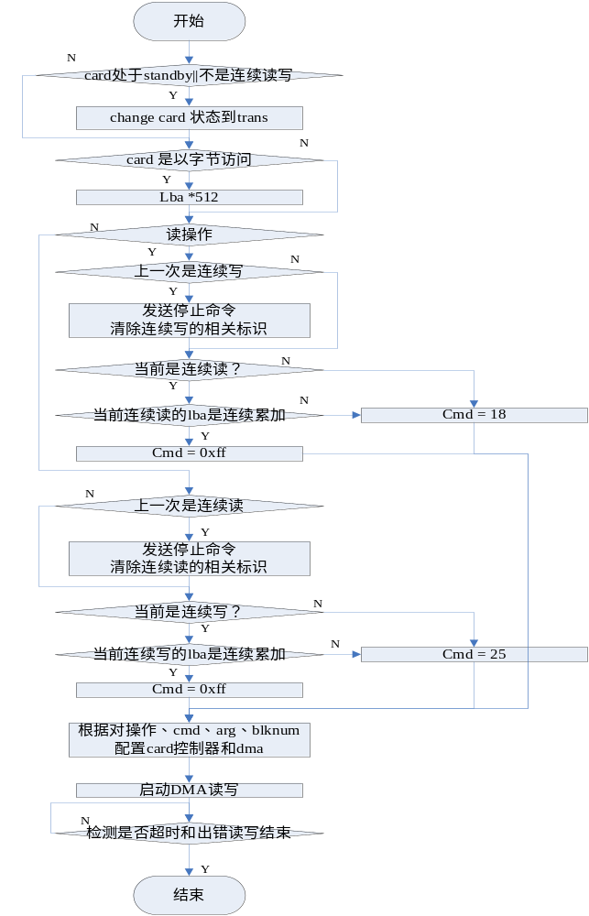
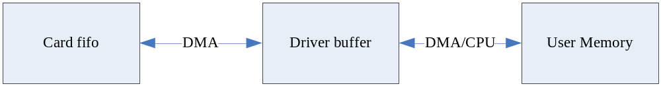
Card驱动模块介绍—读写模块之fifo memory模式
Fifo memory 模式

Slide 20
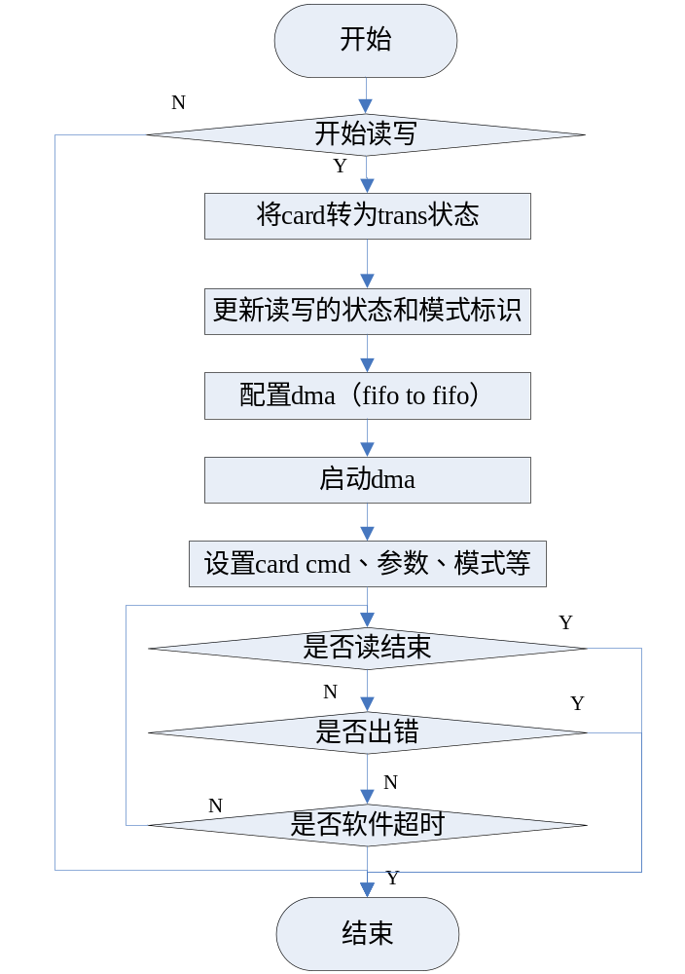
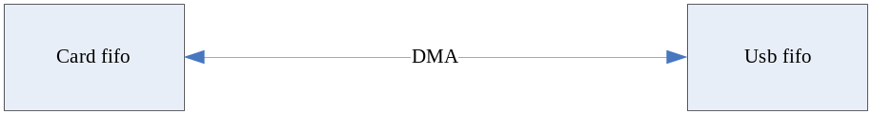
Card驱动模块介绍—读写模块之fifo-fifo模式
fifo fifo模式 ：

Slide 21
Card驱动模块介绍—读写模块（连续读写）
1.连续读（某些慢卡出现断音）：
读一笔数据之后，不发stop；如果下次读的数据的lba和上次连续，则直接发送读的命令，开始读取数据；可省掉停止和启动的时间
1.连续写（录音场景）：
和读类似，写一笔数据后不发stop，如果下次写的lba地址和上次连续，则直接发送写命令，开始写数据；可省掉停止和启动时间

Slide 22
Card驱动模块介绍—读写模块
Esd 考虑：
--读写出错之后 retry 3次
如果还是不能回复则需要应用处理
应用处理：
1.如果有电源控制则断电再上电
2.延时后装卸载卡驱动，重新初始化卡（应用重复5次）

Slide 23
Main Point
Card
兼容性
协议基础
Main Point
驱动框架
协议基础

Slide 24
Card兼容性相关
Card兼容性：
1.Delaychain
2.Clk
3.Drive level

Slide 25
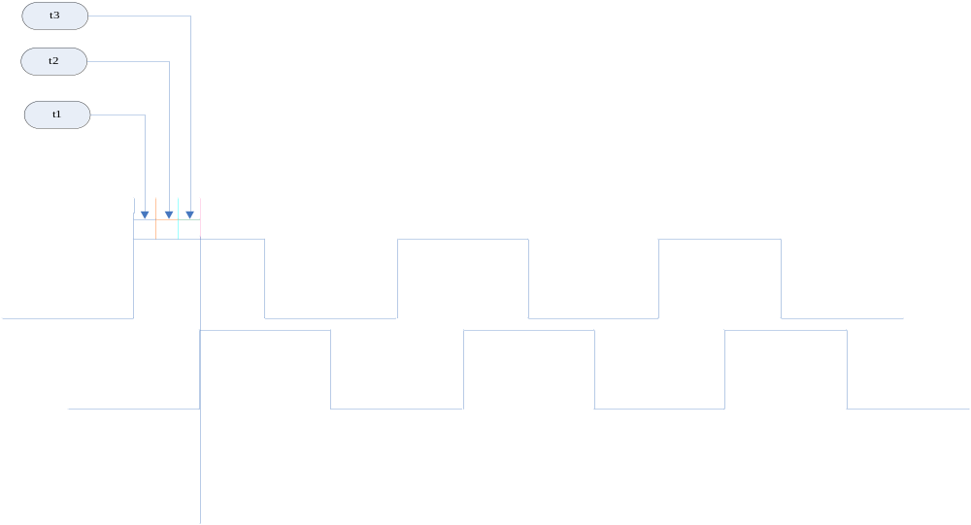
Card兼容性相关—delay chain
Delay chain：
t1 = trace delay
t2 = out_put_delay
t3 = trace delay

Slide 26
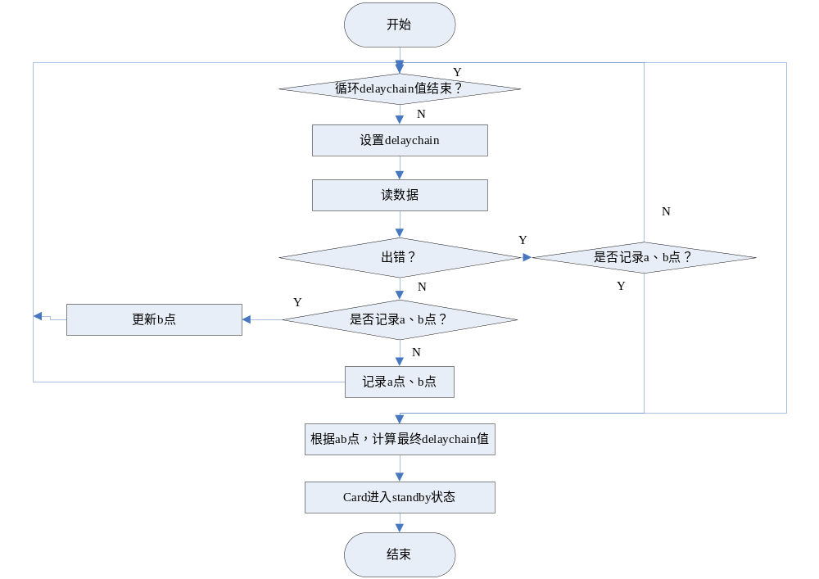
Card兼容性相关—delay chain

Slide 27
Card检测
1.GPIO检测
2.命令检测
GPIO检测方式 | 命令检测方式
快速 | 慢
软件简单 | 软件复杂
需要一个GPIO | 不需要额外硬件资源

Slide 28
谢谢

